Slide 1
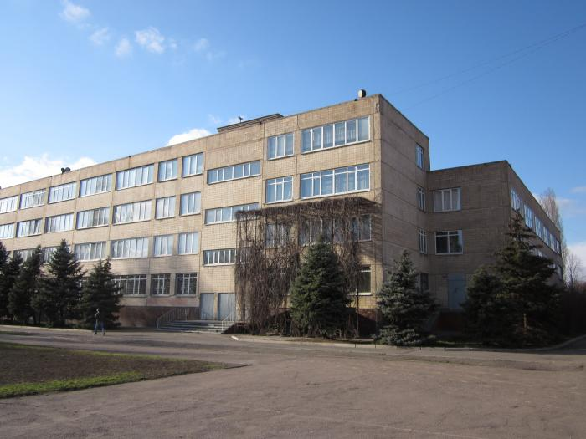
Моя школа

Slide 2
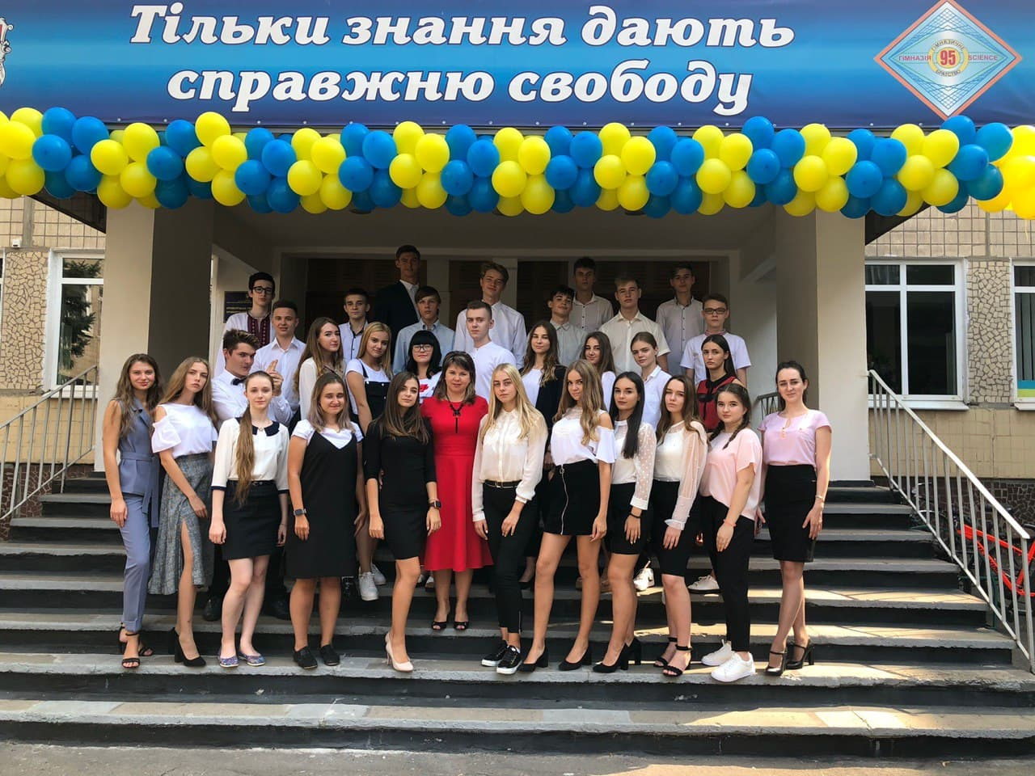
Говорят,что школа это самое незабываемое время в жизни каждого человека(после студенческих,конечно).И я вполне с этим согласна. Первые друзья,первая любовь,первое разочарование,первая двойка.Именно в школе все это происходит с нами впервые.И я хочу показать частичку того,что останется в поем сердце навсегда
2

Slide 3
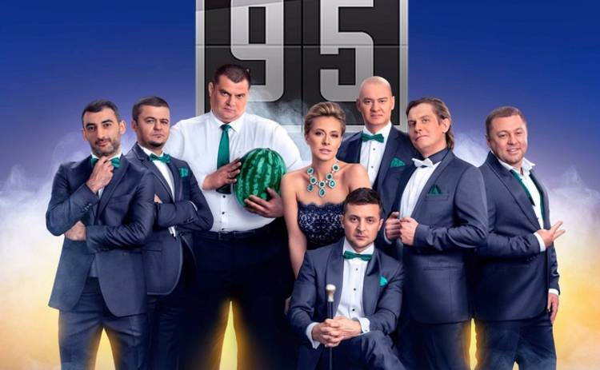
Я училась в Криворожской гимназии №95. Многие из вас могли слышать о ней,ведь эта гимназия выпустила много талантливых людей. Каждый из вас знает развлекательную программу «95 квартал»,так вот, Владимир Зеленский и его жена, Денис Манжосов, Александр Пикалов, а так же Сергей Кравец,муж Елены Кравец окончили эту гимназию
3

Slide 4
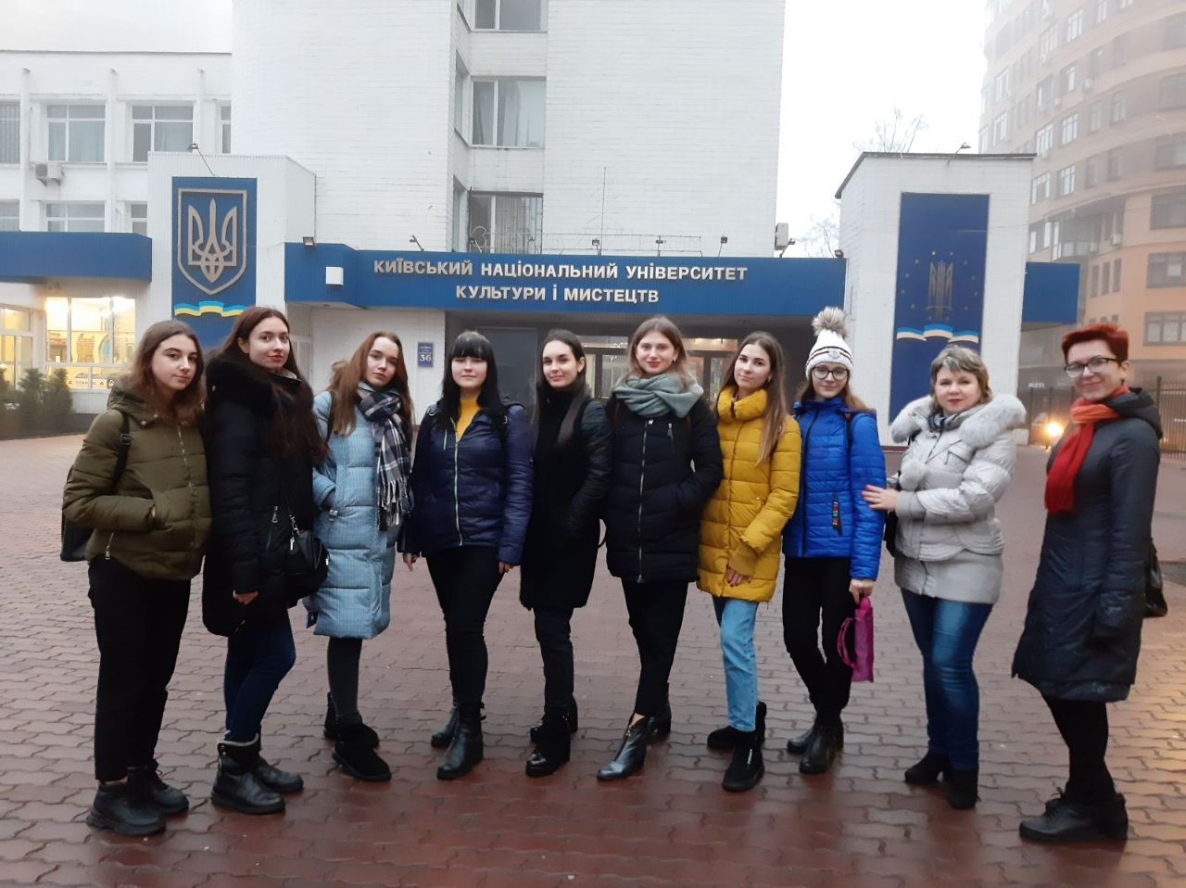
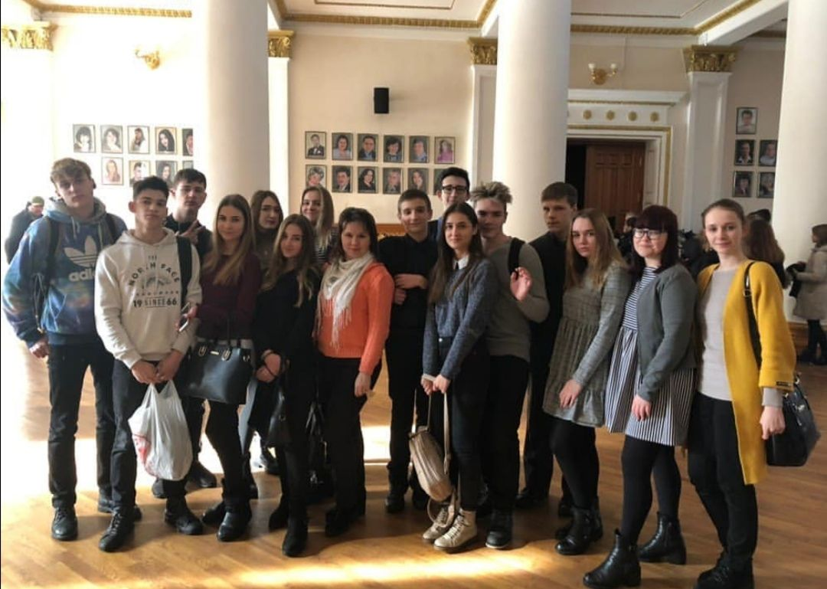
Мой класс это что-то невероятное.Что у нас только не происходило
Мой класс никогда не отличался особой любовью к театрам.Больше нам нравися буфет и любовные истории,которые зарождались именно в театре
Поездка в Киевский Университет Культуры запомнится нам надолго
4

Slide 5
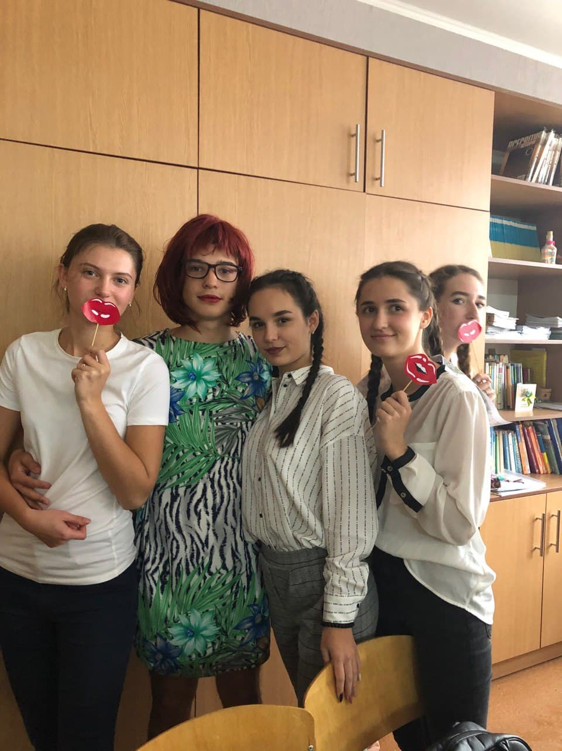
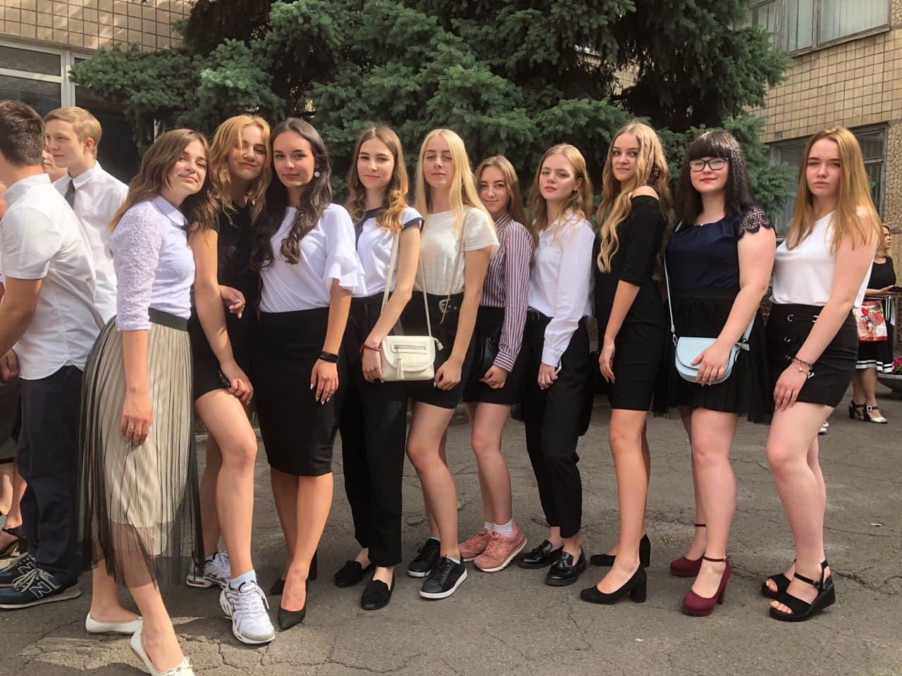
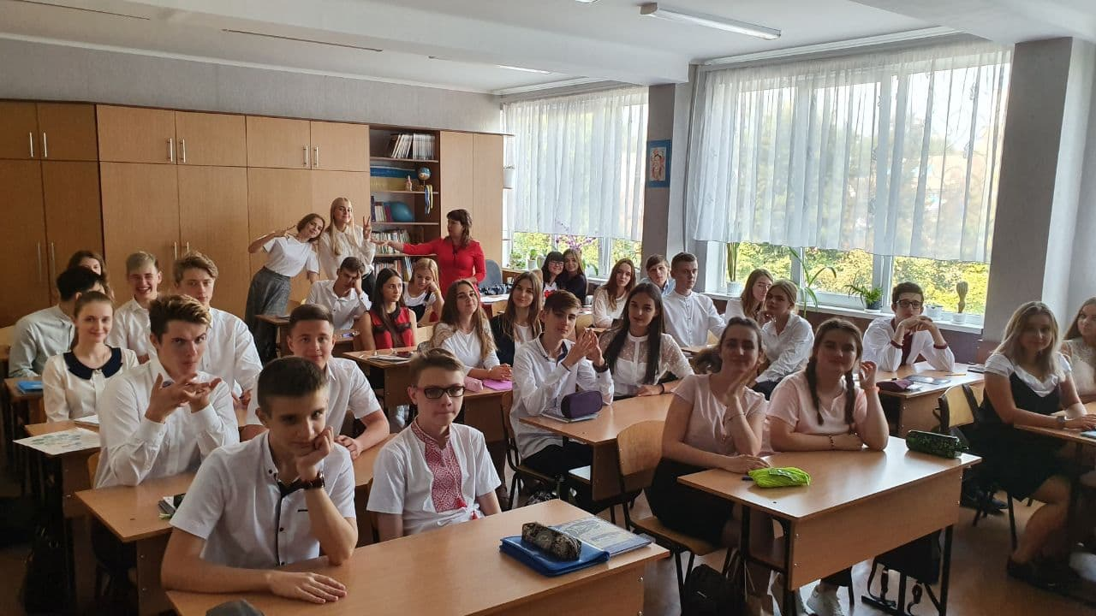
Каждый первый звонок-праздник,который мы любили за его атмосферу,особенно став 11классниками.
За школьные годы я поняла что больше всего мы любили готовить праздники.
5

Slide 6
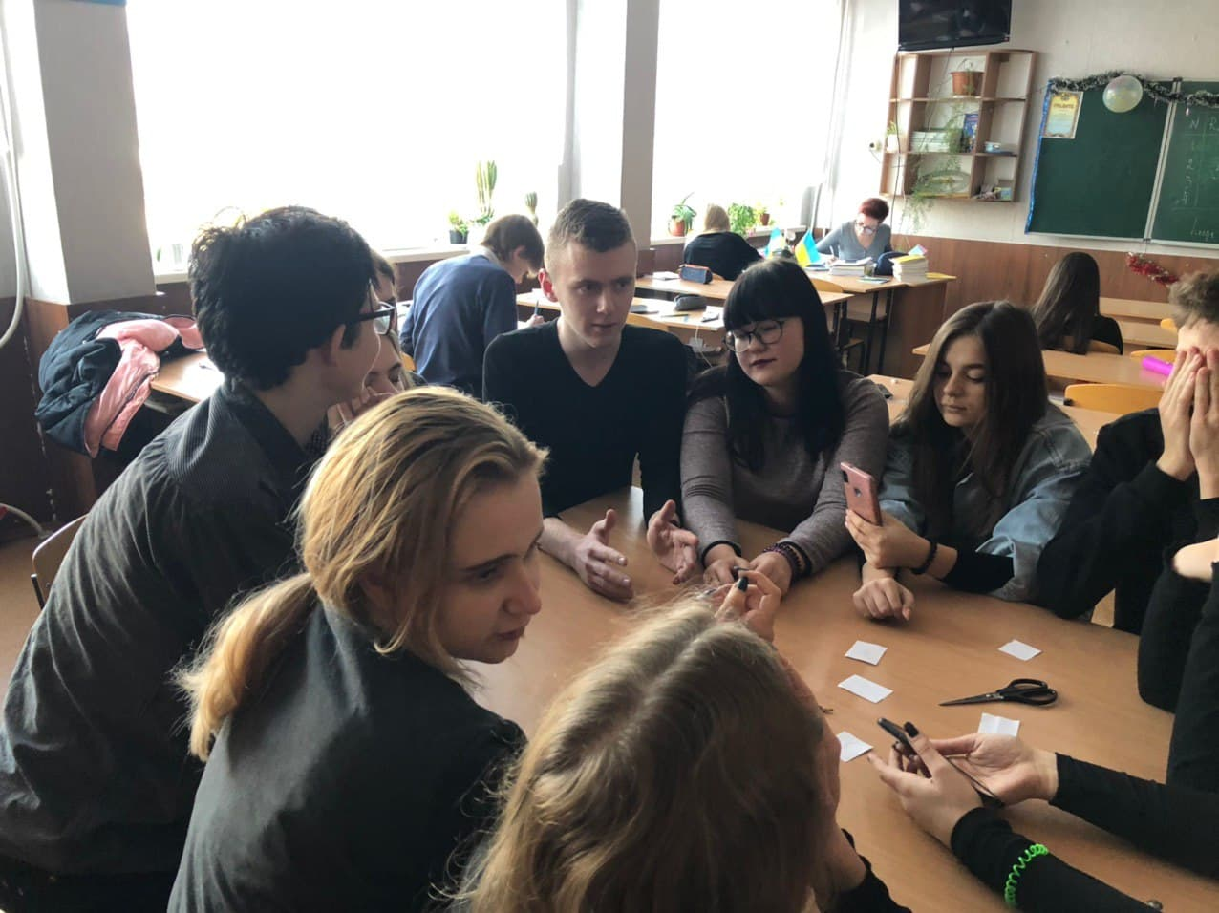
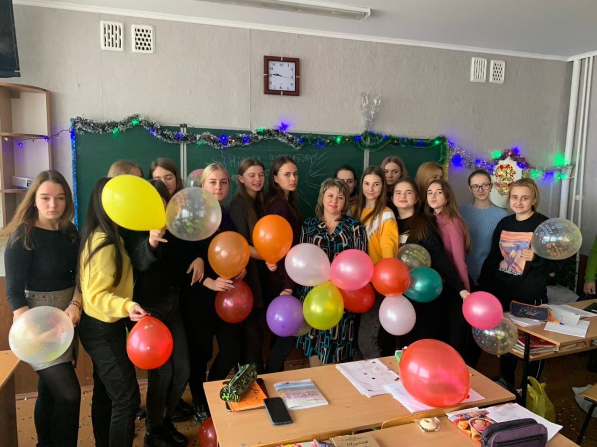
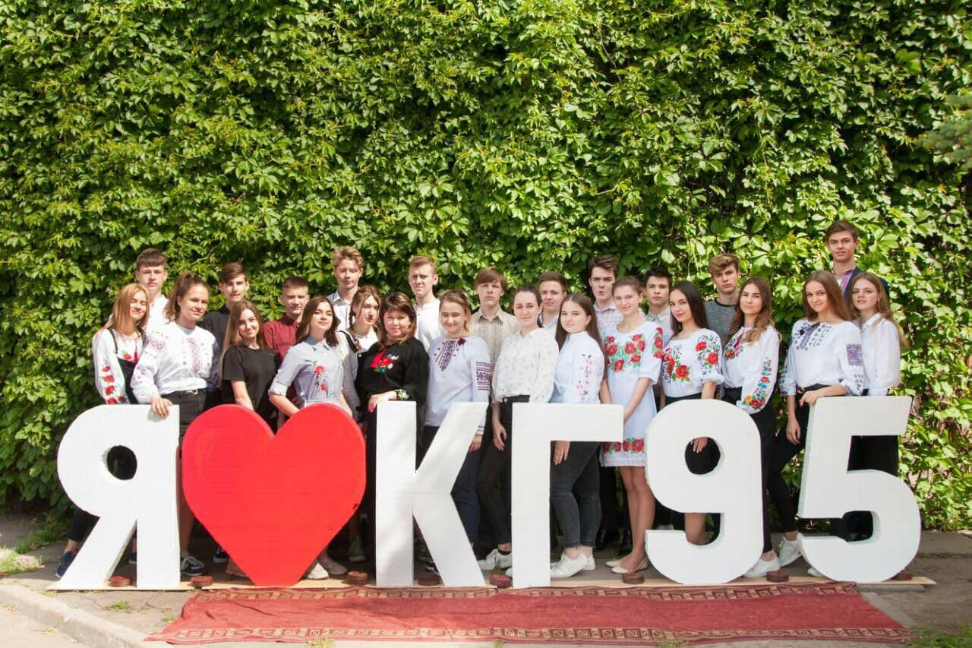
Кстати,о праздниках:День Вышиванки,День Рождения классного руководителя так же не прошли незаметно
Мафия стала нашим любимым занятием за последнии недели учебы
6

Slide 7
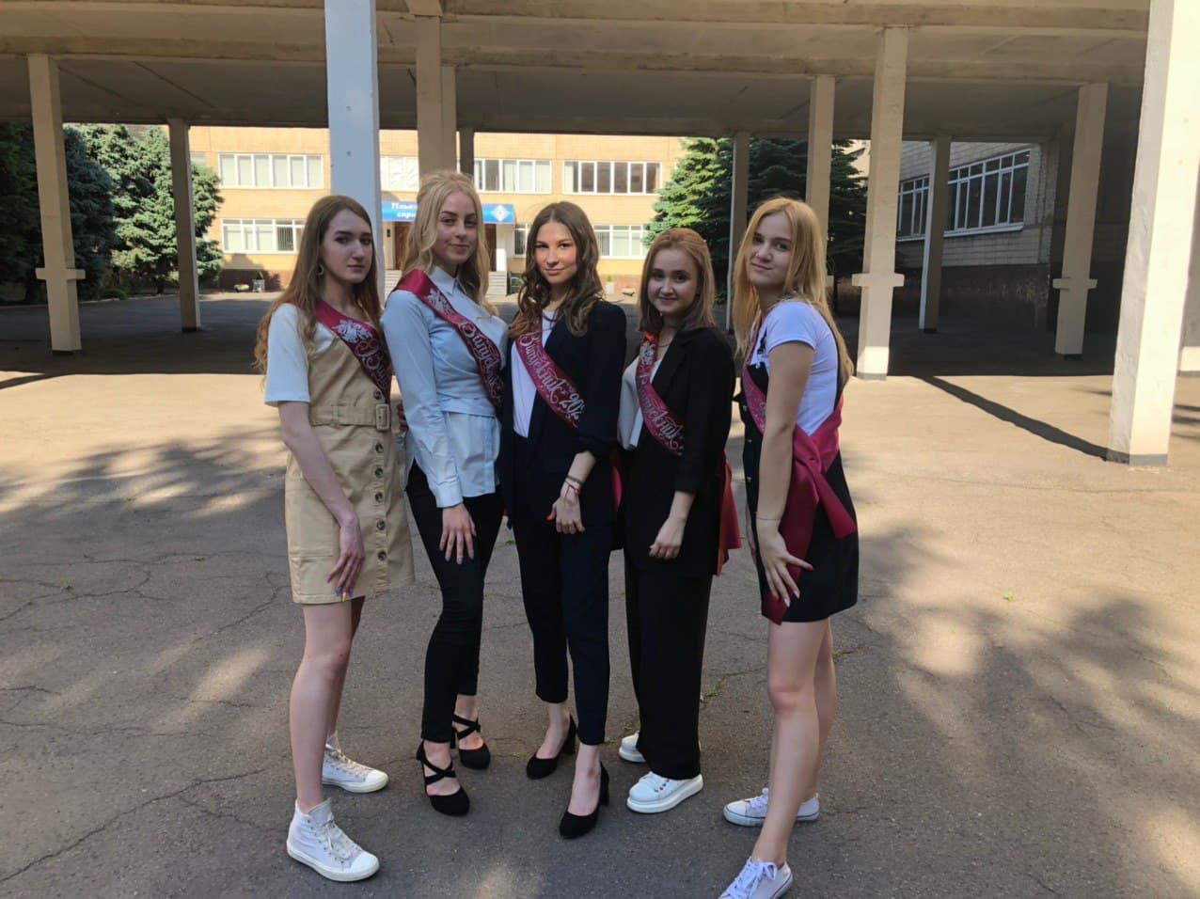
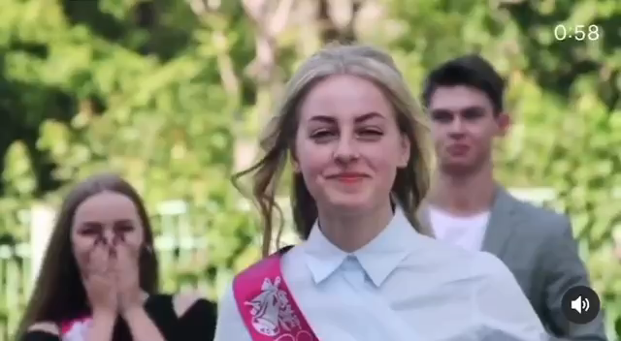
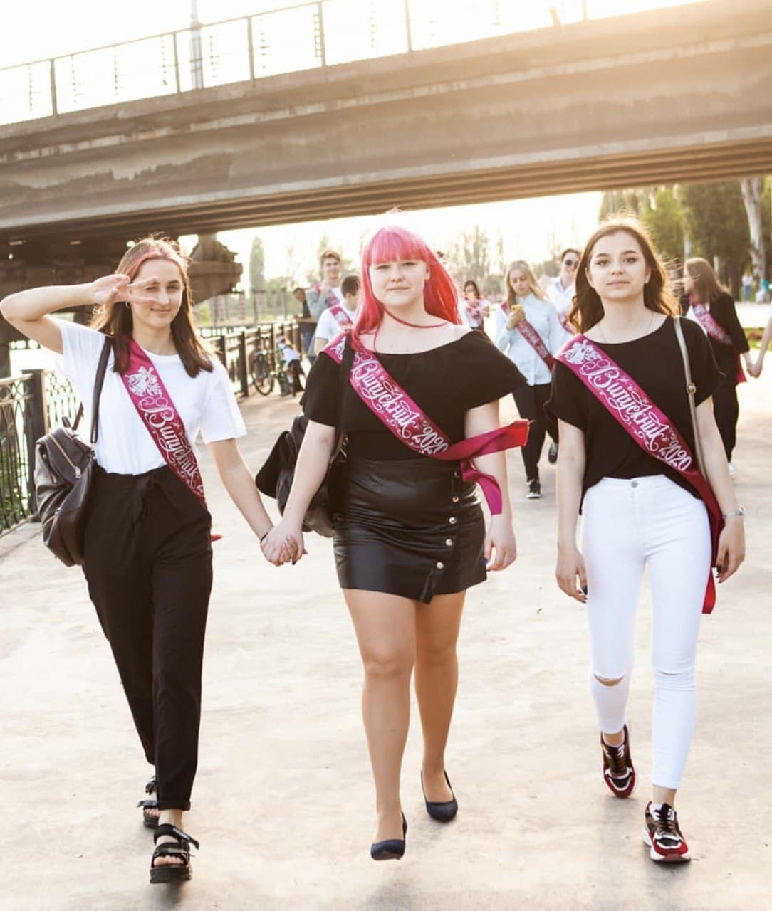
«Останні хвилини і кожен піде,у свій загадковий шлях,де мрії збуваються.Ще вчора дитина ти,а завтра твій день,вже так по дорослому той день починається…»
7

Slide 8
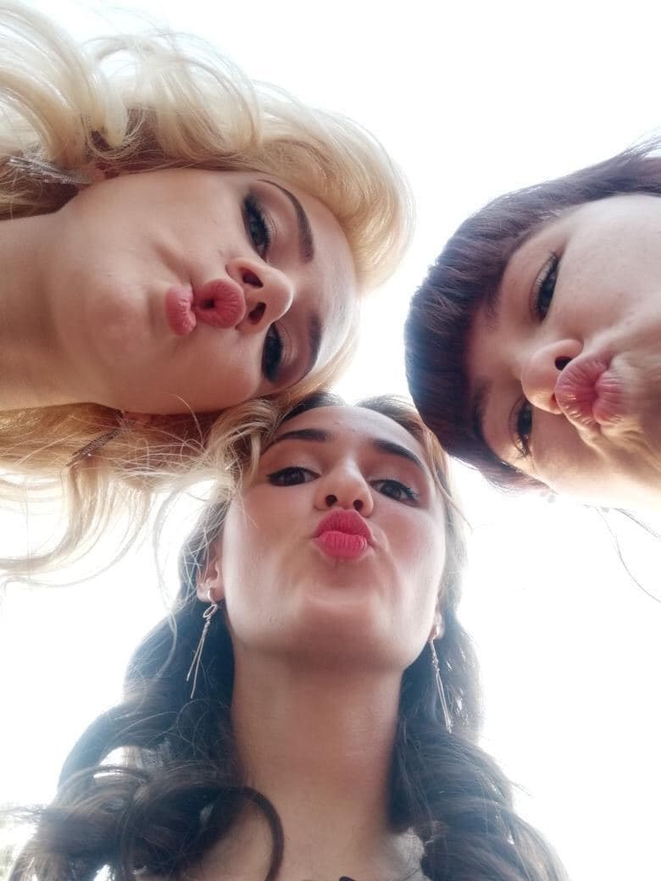
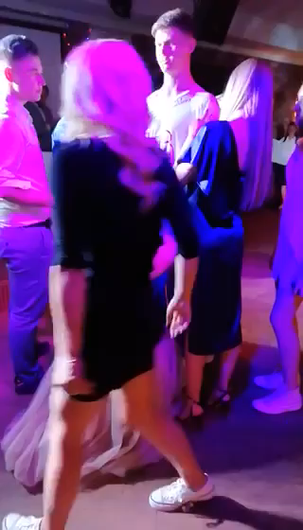
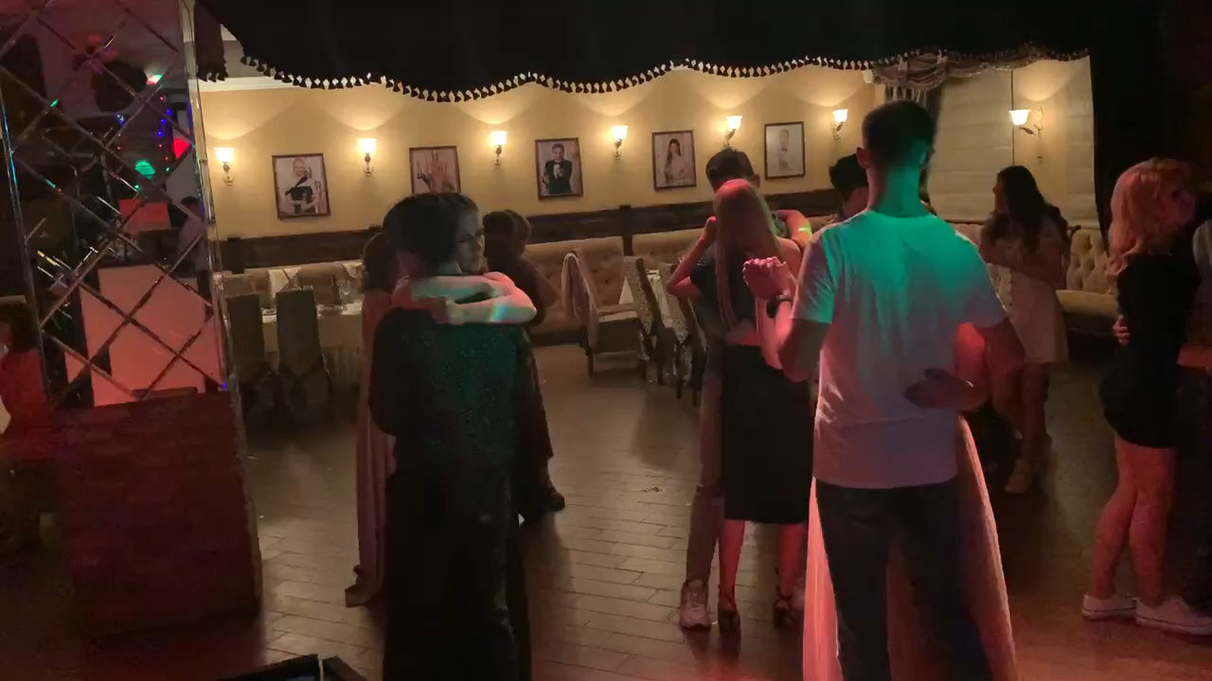
Выпускной-это то, чего ждут все 11классники.Этот год запомниться всем,как год,когда выпускники лишились своего праздника.Но эта история совсем не про нас.
8

Slide 9
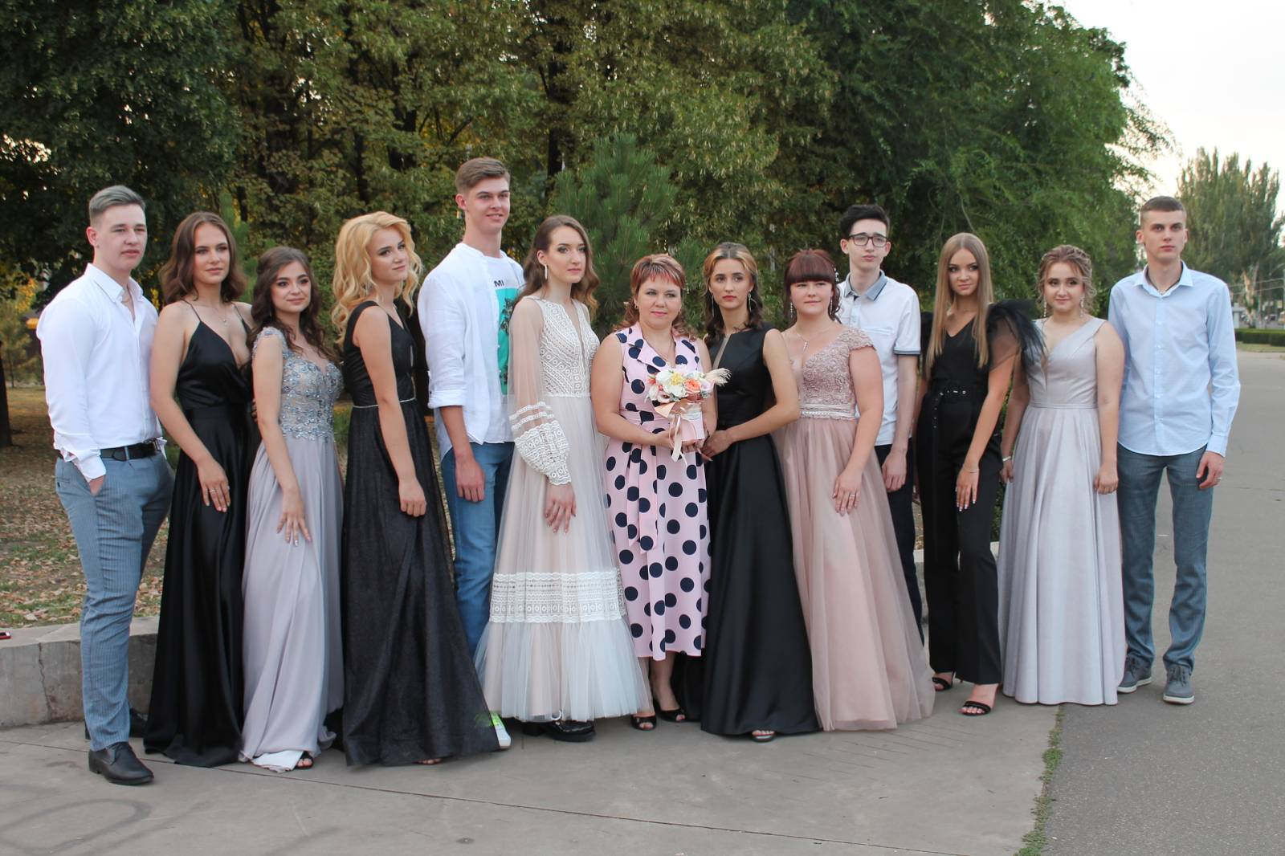
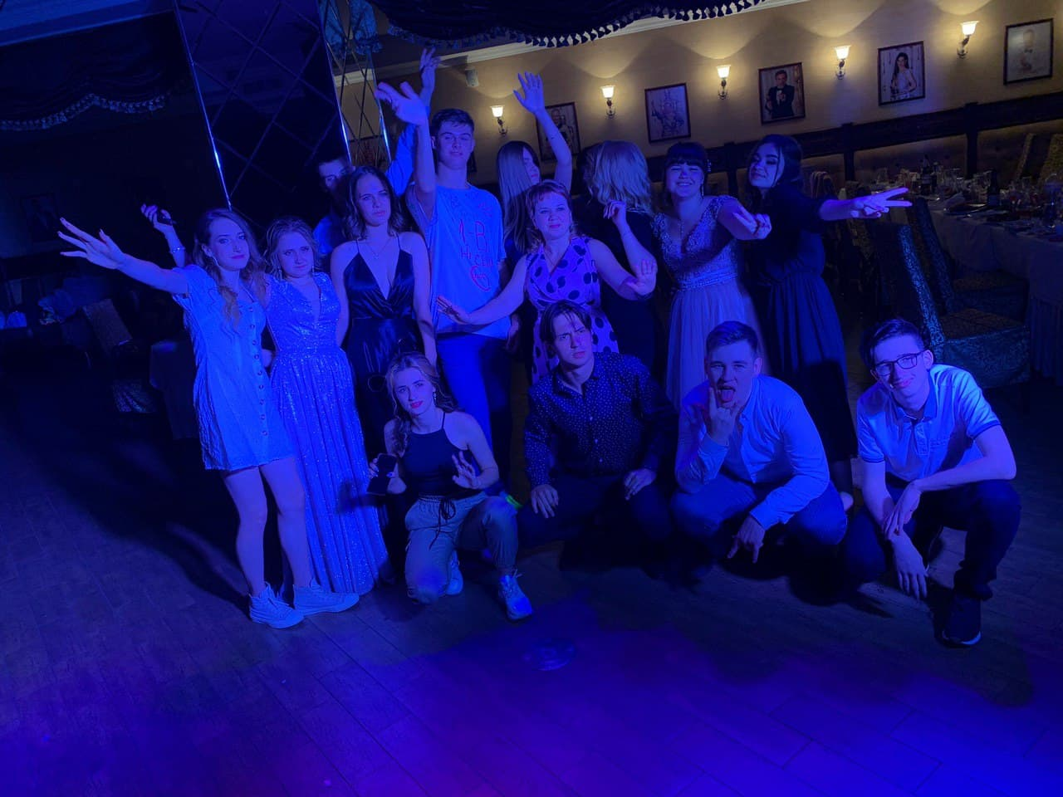
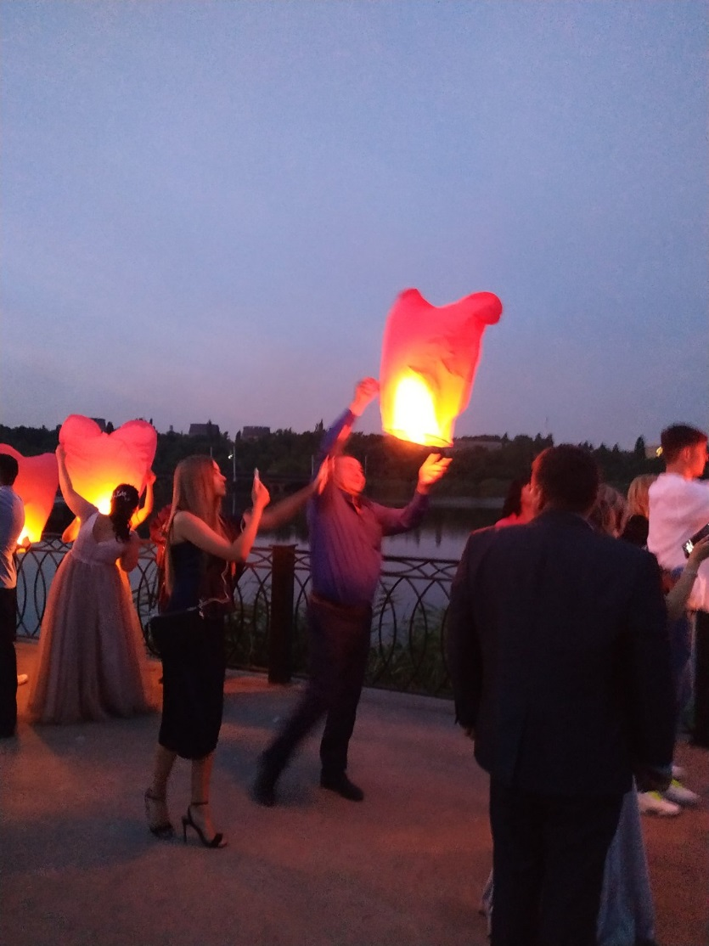
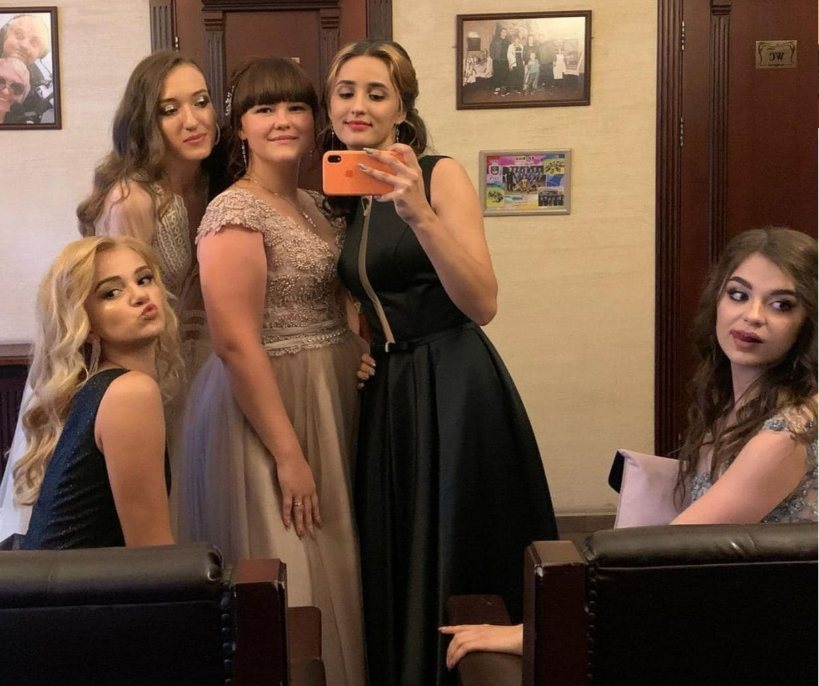
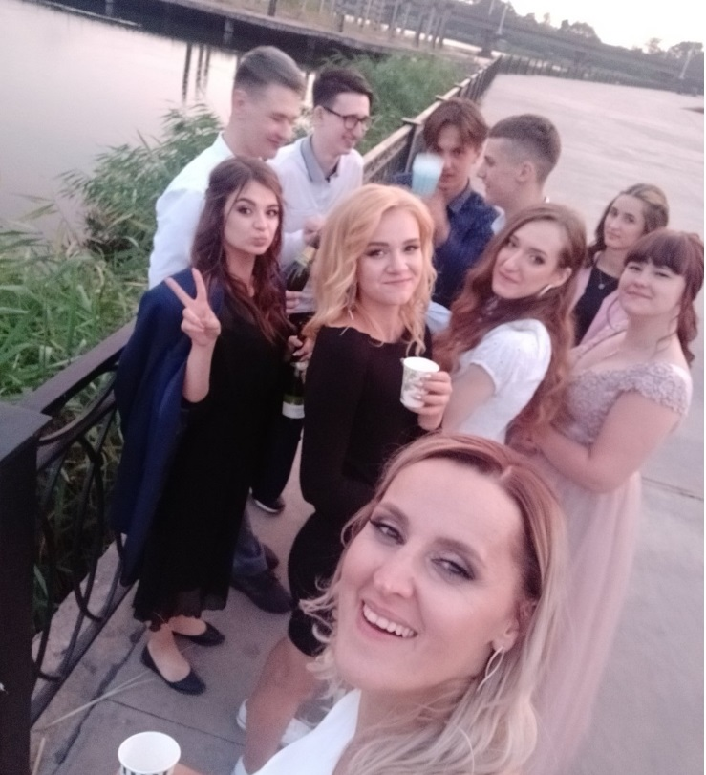
9

Slide 10
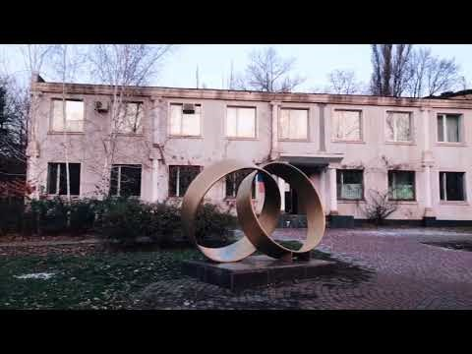
10

